Slide 1
ТЕМА №14
Ориентация

Slide 2
Съдържание
Тема 14: Ориентация
Ойлерови ъгли
Астрономически координати
Динамика на полета
Клониране

Slide 3
Ориентация в 3D

Slide 4
Ориентация в 3D
Под ориентация разбираме
Завъртяността на обект в 3D
( т.е. не къде сме, а накъде сме)
Цел на ориентацията на обект
Еднозначното ѝ представяне в 3D
Удобно за потребителя
Предсказуем резултат

Slide 5
Някои методи за ориентация
Ойлерови ъгли
Астрономически координати
Динамика на полета
Избор на метод
Според наличните изисквания за ориентация в 3D

Slide 6
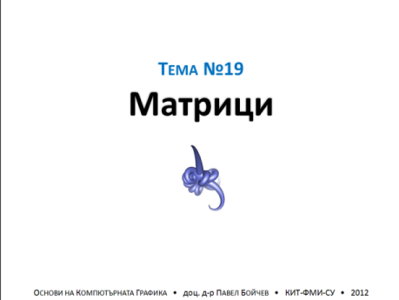

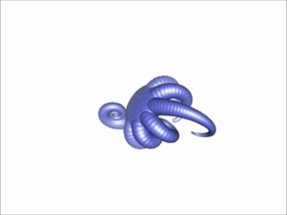
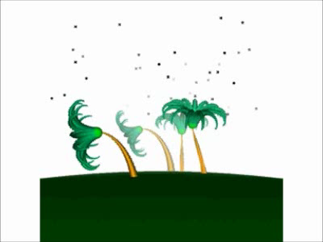
Реализация на различните методи
Чрез умножение на матрици
Подробности в теми 19 и 26

Slide 7
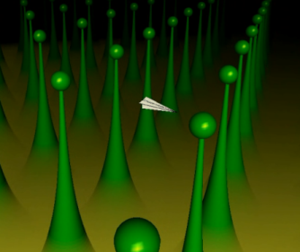
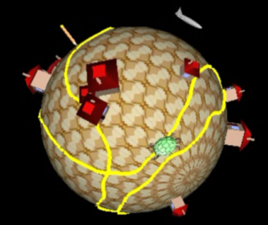
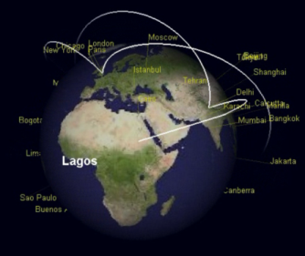
Примери с контрол на ориентацията
Слалом на непозната планета
Нервна костенурка върху планета
Полет между най-големите градове
“Slalom”
http://youtu.be/cCxduRWjoRM
“Around The Word”
http://youtu.be/Acx9Pa14dkk
“Turtle Land”
http://youtu.be/HhlUgQKwc1o

Slide 8
Ойлерови ъгли

Slide 9
Ойлерови ъгли
Ойлерова теорема за ротацията
Всяка ориентация може да се представи чрез три параметъра
Следствие: това може да са три ъгъла (ротации), но не в произволен ред
Ойлеровите ъгли
12 различни комплекта от по три ъгъла

Slide 10
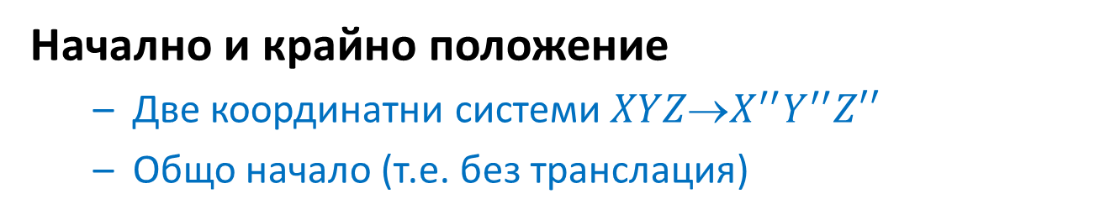
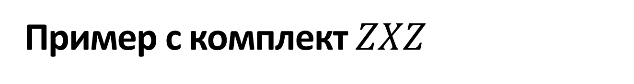
Пример с комплект $ZXZ$
Начално и крайно положение
Две координатни системи $XYZX^{′′}Y^{′′}Z′′$
Общо начало (т.е. без транслация)
Y
X"
Y"
X
Z
Z"

Slide 11

Обща права
Обща права $m$ на равнините $X′′Y′′$ и $XY$
Правата $m$ е перпендикулярна на $Z′′$ и $Z$
Правата $m$ ще е ориентир
Y
m
X"
Y"
X
Z
Z"

Slide 12

Да видим ойлеровите ъгли ZXZ
Ъгъл №1 – $Xm$
Ъгъл №2 – $ZZ′′$
Ъгъл №3 – $mX′′$
Y
m
X"
mX''
Y"
Xm
X
ZZ"
Z
Z"

Slide 13
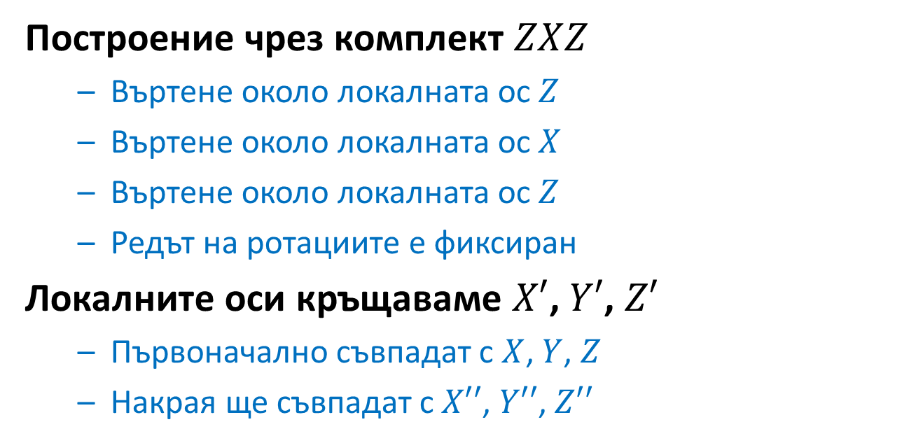
Построение
Построение чрез комплект $ZXZ$
Въртене около локалната ос $Z$
Въртене около локалната ос $X$
Въртене около локалната ос $Z$
Редът на ротациите е фиксиран
Локалните оси кръщаваме $X′$, $Y′$, $Z′$
Първоначално съвпадат с $X$, $Y$, $Z$
Накрая ще съвпадат с $X′′$, $Y′′$, $Z′′$

Slide 14

Ъгъл №1 ($Xm$)
Въртим около $Z′$ (съвпада със $Z$)
Целта е $X′$ да отиде от $X$ в $m$
Така координатна ос става обща права
Y
m
Y
m
Y'
X"
Y'
X"
Y"
Y"
X'
X'
X
X
Z'
Z'
Z
Z"
Z
Z"

Slide 15

Ъгъл №2 ($ZZ′′$)
Въртим около $X′$ (съвпада с $m$)
Целта е $Z′$ да отиде в $Z′′$
Така двете равнини се слепват
Y
m
Y
m
Y'
X"
X"
Y'
Y"
X'
Y"
X'
X
X
Z'
Z'
Z
Z"
Z
Z"

Slide 16

Ъгъл №3 ($mX"$)
Въртим отново около $Z′$
Целта е $X′$ да отиде от $m$ в $X′′$
$Y′$ няма къде да ходи освен в $Y′′$ (Защо?)
Y
m
Y
m
X"
X"
Y'
X'
Y"
X'
Y"
X
Y'
X
Z'
Z'
Z
Z"
Z
Z"

Slide 17
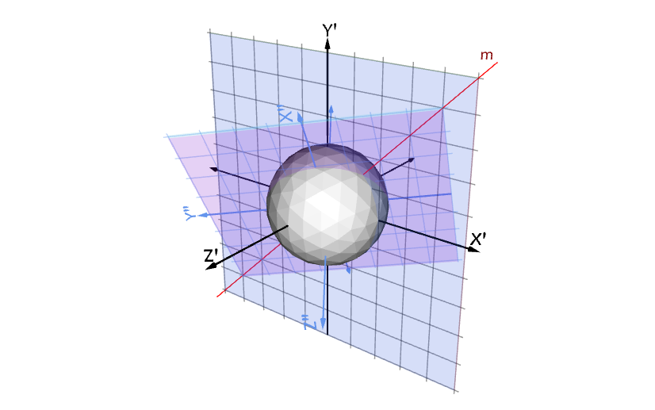
Демонстрация
Стъпки с ойлерови ъгли
Обща права
Обща равнина
Общо пространство

Slide 18
Астрономически координати

Slide 19
Основни идеи
Астрономически координати
Определяне на положението на обекти по небето
(звезди, планети, спътници, гарги)
Различни модели
(хоризонтален, екваториален, еклиптичен и др)
В компютърната графика
Най-често се среща хоризонталният метод или някоя негова модификация

Slide 20
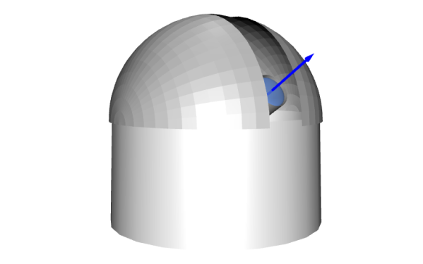
Хоризонтален метод
Ориентация на телескоп
Хоризонтално въртене наляво-надясно
Вертикално въртене нагоре-надолу

Slide 21
Нещо липсва
При ориентацията на телескоп
Може да се завърти на всички посоки
(това, че не може надолу, е дизайнерско решение)
Ориентацията се определя от два ъгъла
Ойлер обаче твърди, че ни трябват три
На кого да вярваме
На очите си или на Ойлер?
Къде е разминаването?

Slide 22
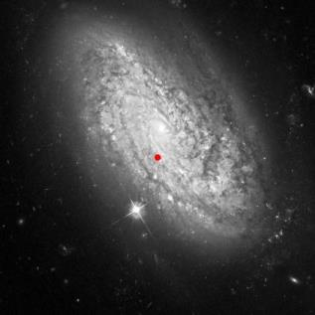
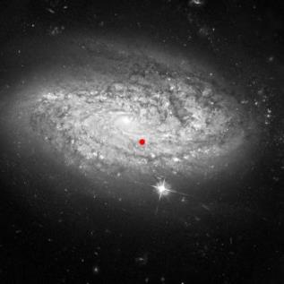
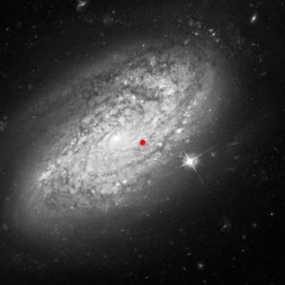
Липсващото число
Без него ориентацията не е еднозначна
Галактика NGC 3021 при една и съща ориентация на телескопа
Липсва фиксиране на въртенето на сцената около централната точка
Снимкa: НАСА, ЕКА и А. Рийс (STScI/JHU)

Slide 23
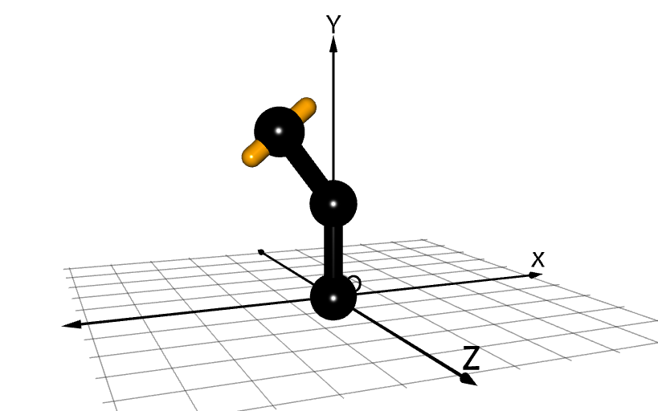
Приложение
Виртуален механизъм
Вертикален ъгъл
Хоризонтален ъгъл
Ъгъл на въртене около собствената ос

Slide 24
Ориентация с вектор
Преимущества
Вектор за посока, ъгъл за завъртяност
Интуитивна дефиниция на посока
Недостатък
Ойлер пак е недоволен от нас
Вектор и ъгъл са … четири числа

Slide 25
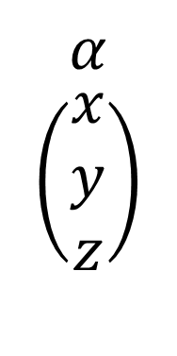
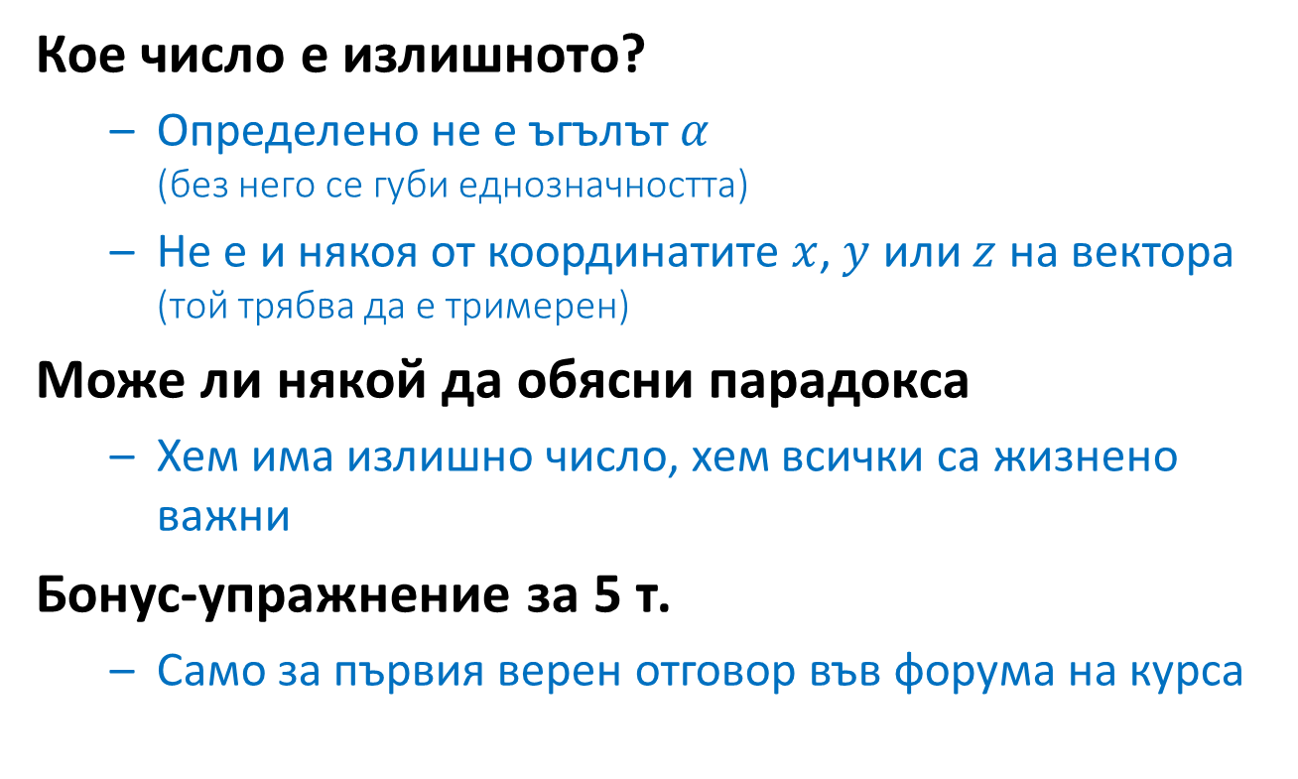
Кое число е излишното?
Определено не е ъгълът $α$
(без него се губи еднозначността)
Не е и някоя от координатите $x$, $y$ или $z$ на вектора
(той трябва да е тримерен)
Може ли някой да обясни парадокса
Хем има излишно число, хем всички са жизнено важни
Бонус-упражнение за 5 т.
Само за първия верен отговор във форума на курса
$$α$$
$$\left(\begin{matrix}x \\ y \\ z\end{matrix}\right)$$

Slide 26
Динамика на полета

Slide 27
Роли на ориентацията
Статична роля
Определяне на завъртяността на обект
Подходящи са ойлеровите ъгли или астрономическите координати
Динамична роля
Завиване при движение в 3D
Заимстване на модели от авиониката

Slide 28
Модел на ориентацията
Координатна система
Декартова, локална
Движи се и се върти заедно с обекта
Въртене
Около локалните координатни оси
Сложното въртене се композира от няколко по-прости ротации

Slide 29
Използване в компютърната графика
Клониране
(подробности в тема 14)
Геометрично създаване на фрактали
(подробности в тема 22)
Сложни системи от свързани елементи
(подробности в тема 25)
Движения на части и на цели обекти
(подробности в тема 27)

Slide 30
Преимущества
Движението не зависи от пространственото положение и ориентация
Недостатъци
По-лесна ориентация, ако се „вживеем“ в обекта
Завой наляво на екрана може да изглежда надясно

Slide 31
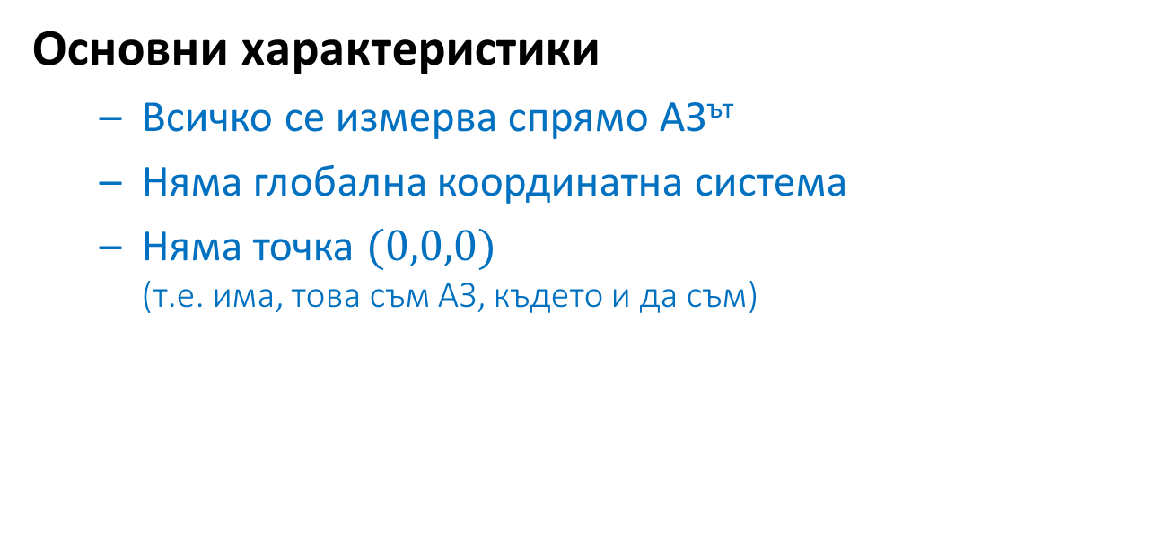
Основни характеристики
Всичко се измерва спрямо АЗ^{ът}
Няма глобална координатна система
Няма точка $(0,0,0)$
(т.е. има, това съм АЗ, където и да съм)

Slide 32
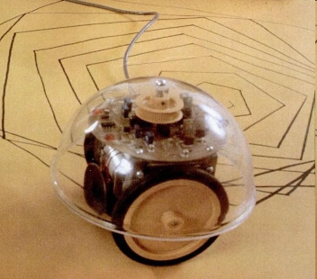
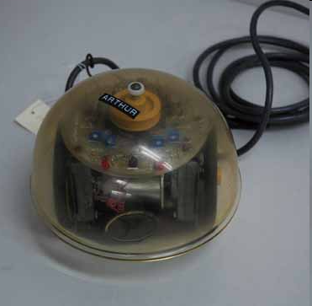
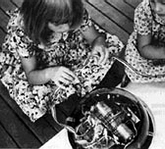
История отпреди 40 г.
Роботи, оставящи следи по пода
Контролират се с програма
Наричали са се „костенурки“ заради фòрмата и скоростта на пълзене
Снимки: cyberneticzoo.com/?p=1711, museum.mit.edu/150/entries/1158 и www.theoldrobots.com/turtle1.html

Slide 33
Управление на роботите
Команди
Движение напред и назад
Завой наляво и надясно
Използване на роботите
За образователни цели
Обучение по математика и информатика

Slide 34
Костенуркова графика
Наименование
На английски turtle graphics
Език за програмиране Лого
Създаден преди 40-50 години
Досега над 300 версии и диалекти
Имат костенуркова графика

Slide 35
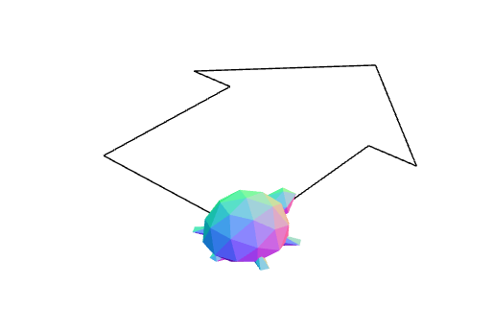
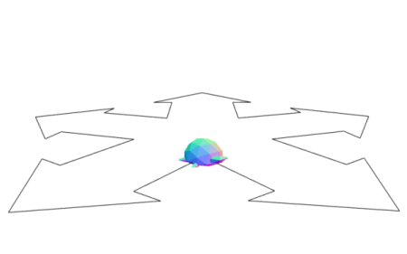
Независимост от ориентацията
Елементарна къща
Петокъщие без основа

Slide 36
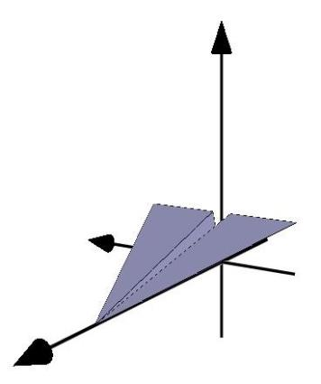
Ориентация в 3D
Оси на локална координатна система
Надлъжна, вертикална, напречна
Вертикална
Надлъжна
Напречна

Slide 37

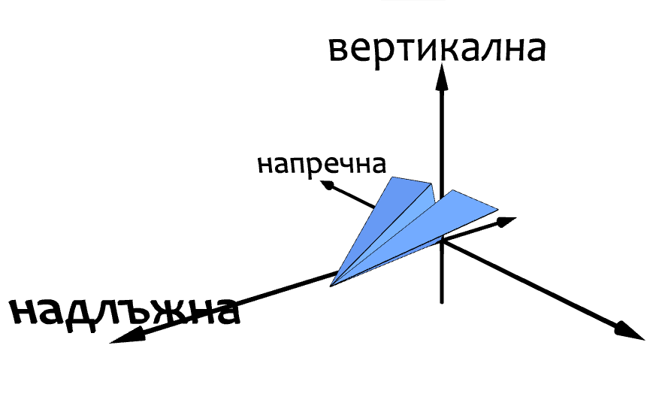
Въртене 1
Въртене около вертикалната ос
Отклонение от курса – завой, (англ. yaw)

Slide 38
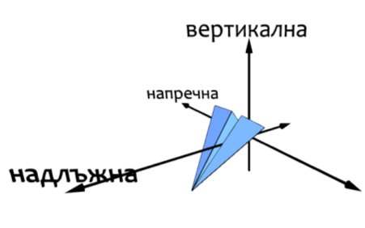
Въртене 2
Въртене около напречната ос
Наклон на носа – танграж (англ. pitch)

Slide 39
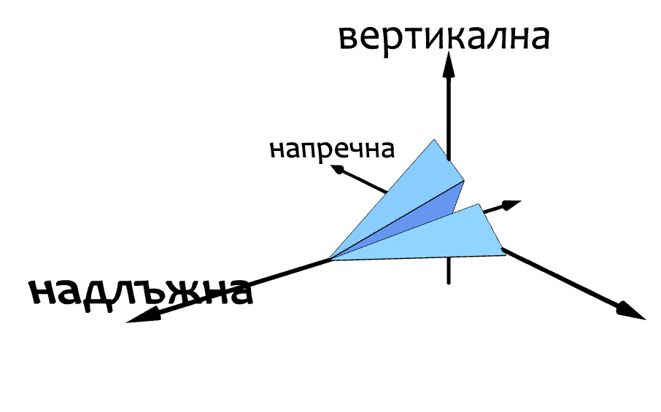
Въртене 3
Въртене около надлъжната ос
Наклон на крилата – крен (англ. roll)

Slide 40
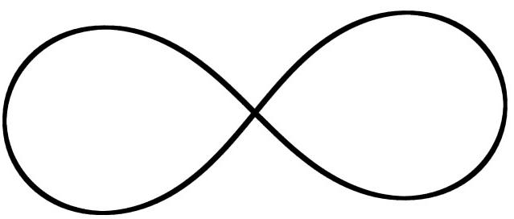
Пример със самолетче
Прави осморки във въздуха
При движение по едната примка завива наляво, а по другата – надясно
Плавен преход между двете примки

Slide 41
Анализ на ъгъла на завиване
Положителен, ако е наляво
Отрицателен, ако е надясно
Ъгълът е периодична функция
−−
++
−
+
−−−
0
+++
−
+
−−
++

Slide 42
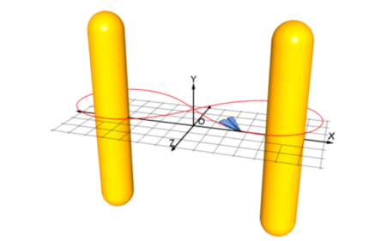
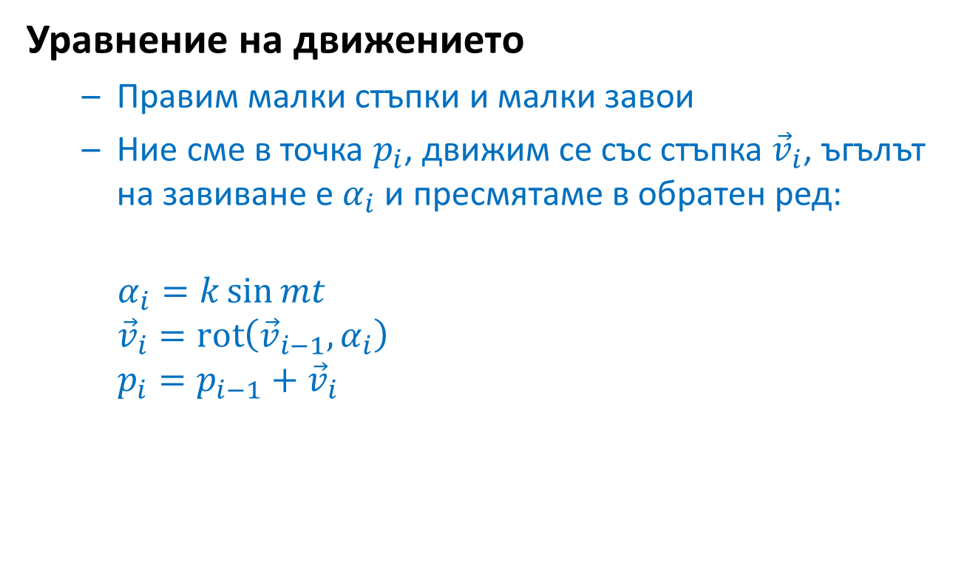
Уравнение на движението
Правим малки стъпки и малки завои
Ние сме в точка $p_{i}$, движим се със стъпка ${\vec{v}}_{i}$, ъгълът на завиване е $α_{i}$ и пресмятаме в обратен ред:
$$α_{i}=k\sin{mt}$$
$${\vec{v}}_{i}=\operatorname{rot}\left({\vec{v}}_{i−1},α_{i}\right)$$
$$p_{i}=p_{i−1}+{\vec{v}}_{i}$$

Slide 43
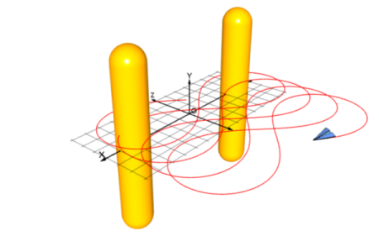

Параметри $k$ и $m$
Избрани така, че кривата да се затвори
Ако не се затвори се получава лошо

Slide 44
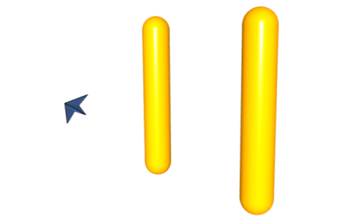
Допълнителен ефект
По-естествен полет
При завой самолетът да се накланя
Тъжно: наклоним ли самолета, променяме и равнината на траекторията

Slide 45
Решение с две координатни системи
Първата е за навигация
(дава координатите на самолетчето)
Втората е за ориентация
(дава наклона на самолетчето)
Решение с една координатна система
Проблемът е да се съчетаят
(промяната в едната влияе негативно на другата)
И все пак да пробваме

Slide 46
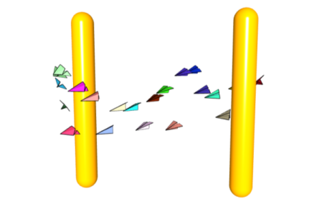
Споделяне на една и съща координатна система
Да го видим
Правим завой
Стъпка напред
Наклон встрани
Създаваме кадър
Обратен наклон до хоризонтално положение
Правим завой
Стъпка напред
Създаваме кадър

Slide 47
Клониране

Slide 48
Клониране
Основна идея
Имаме невидим обект-самолет
Клонираме образ на друг обект там, където е невидимия обект
Използваме неговите координати и ориентация
Каква е полза?
Спестяват се много сметки

Slide 49
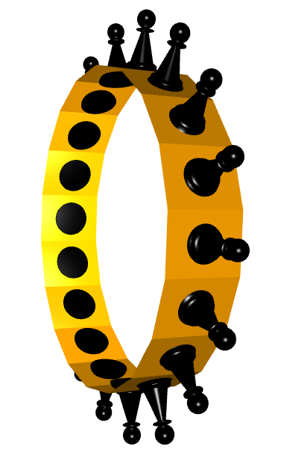
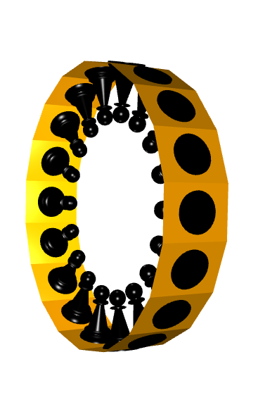
Примери без сметки
Пешки разположени в кръг
Садистичен вариант
Мазохистичен вариант

Slide 50
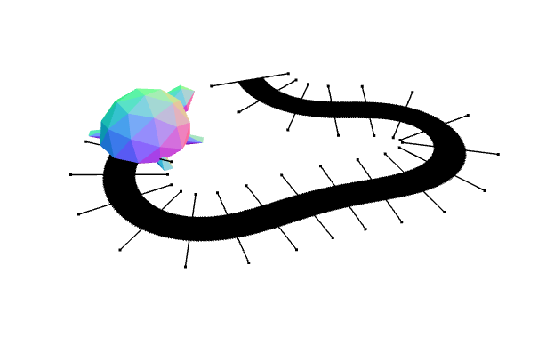
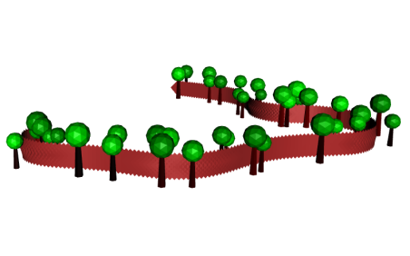
Последен пример
Метод на стоножката
Ограда с дръвчета по нормалния вектор към нея
(той е напречната ос от авиониката)

Slide 51
Повече информация
[PARE] стр. 42-45, 54-58, 102-106
[VINC] стр. 69-72
А също и:
Astronomical Coordinate Systems
http://spider.seds.org/spider/ScholarX/coords.html
Maths - Euler Angles
http://www.euclideanspace.com/maths/geometry/rotations/euler/index.htm
Roll, Pitch, and Yaw | How things fly
http://howthingsfly.si.edu/flight-dynamics/roll-pitch-and-yaw

Slide 52
Край

